Slide 1
Поиск оптимального алгоритма сжатия сигнала на системах с общей памятью
Воронежский государственный университет
Выполнили: Данилова А.В., Теплякова М.А., Пауков Н.В.
Научный руководитель: Киселев Е.А.
Москва
23 сентября 2019

Slide 2
Цели и задачи
Цель – создать алгоритм автоматического отыскания оптимального способа сжатия для определенного типа сигналов.
Задачи:
- выбрать критерий для определения оптимальности конкретных способов сжатия;
- создать эффективный алгоритм для поиска оптимальных методов сжатия.

Slide 3
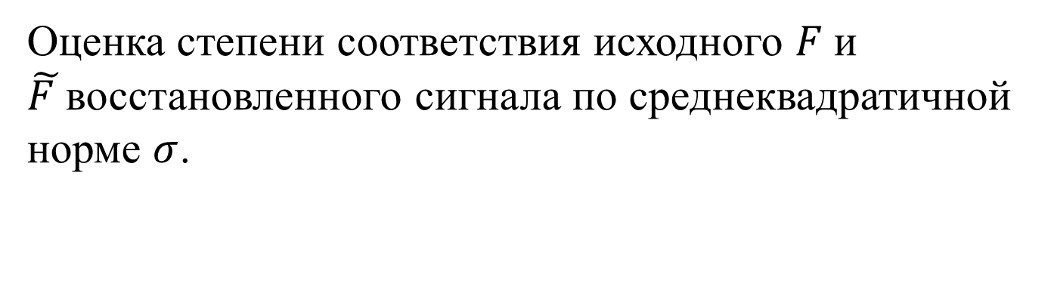
Методика
Оценка степени соответствия исходного $F$и $\tilde{F }$восстановленного сигнала по среднеквадратичной норме $σ$.

Slide 4
Методика

Slide 5
Методика
Матрица, соответствующая дискретному косинусному преобразованию Фурье.

Slide 6
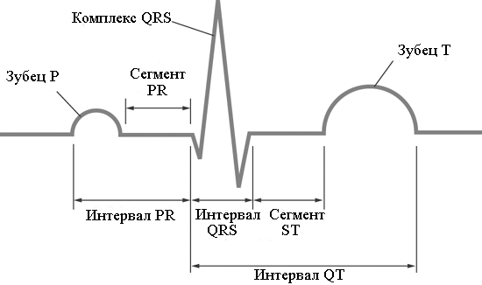
Выбор тестовых сигналов и уровня сжатия
Рис. 1. Кардиоцикл ЭКГ

Slide 7
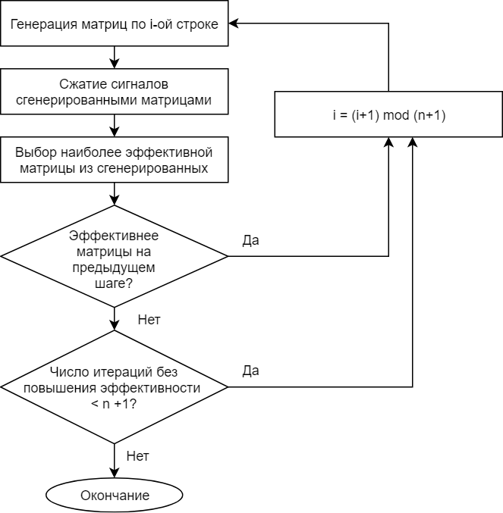
Алгоритм поиска оптимального преобразования
Рис. 2. Блок-схема алгоритма

Slide 8
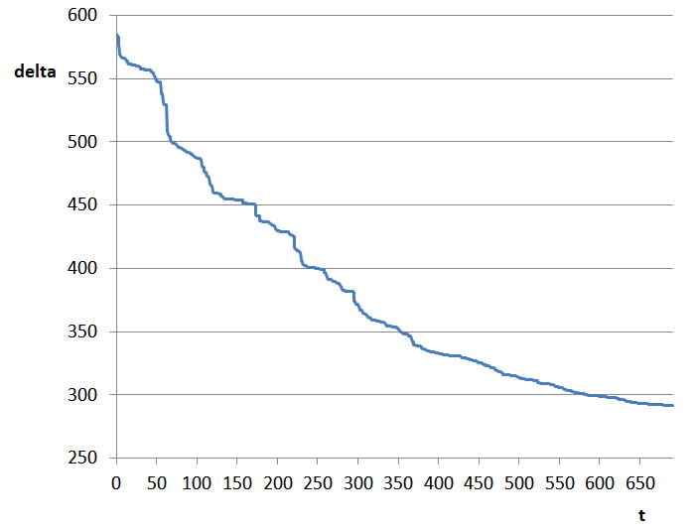
Анализ полученного результата
Рис. 3. График ????

Slide 9
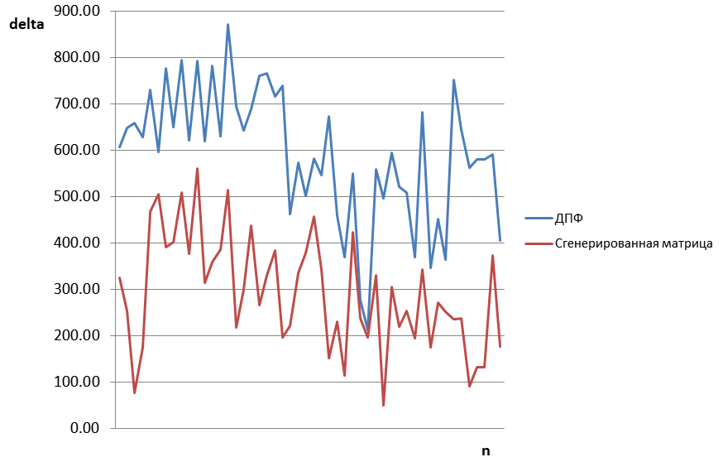
Анализ полученного результата
Рис. 4. График ???? для обучающей выборки

Slide 10
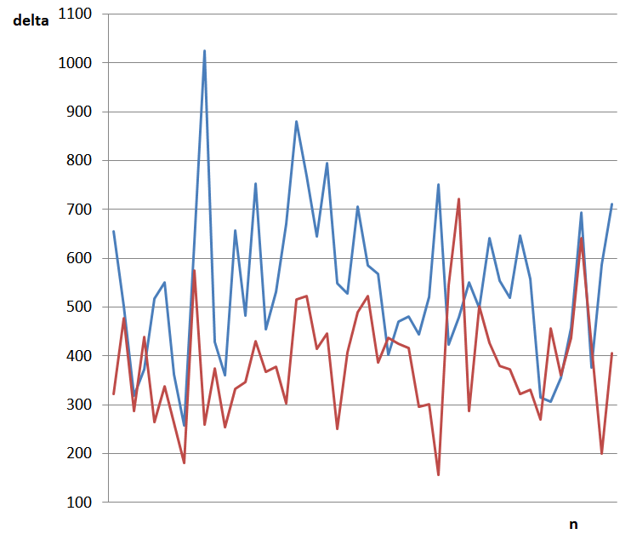
Анализ полученного результата
Рис. 5. График ???? для контрольной выборки

Slide 11
Заключение
Достоинства предложенного подхода:
универсальность - программа в автоматическом режиме должна осуществлять поиск наиболее эффективной матрицы преобразования;
алгоритм достаточно прост в реализации.

Slide 12
Спасибо за внимание

